Slide 1
Вспомните о их научной деятельности и зашифруйте правильные ответы:
Аристотель, Гиппократ, К.Гален,
Леонардо да Винчи, А. Везалий, К. Гарвей, Р. Декарт, Н.И. Пирогов, И.М. Сеченов, И.П. Павлов

Slide 2
Систематическое положение человека

Slide 3
Систематика – это раздел биологии, задачей которого является описание и обозначение всех существующих и вымерших организмов, а также их классификация по таксонам (группировкам, систематическим группам) различного ранга.

Slide 4
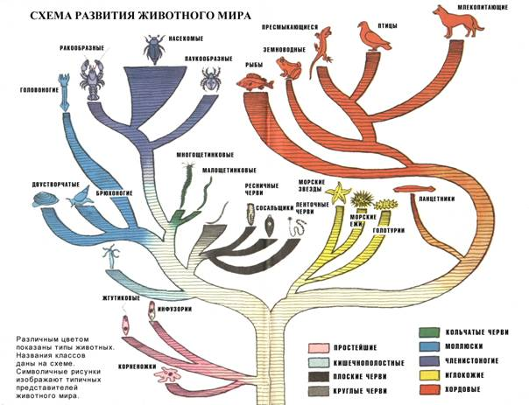

Slide 5
Место человека в системе органического мира
Царство – Животные (Animalia)
П/царство – Многоклеточные животные (Metazoa)
Тип – Хордовые (Chordata)
П/тип – Черепные, или Позвоночные (Vertebrata)
Класс – Млекопитающие, или Звери (Mammalia)
Отряд – Приматы (Primates)
Семейство – Гоминиды (Hominidae)
Род – Человек (Homo)
Вид – Человек разумный (Homo sapiens)

Slide 6
Выпишите признаки, которые указывают на принадлежность человека к типу хордовые, подтипу позвоночных, классу млекопитающих и отряду приматов.

Slide 7
Различия в строении человека и человекообразных обезьян
Часть тела | Морфологические признаки
 | Человек | Человекооб-е обезьяны
Головной мозг
Лицо
Позвоночник
Таз
Передняя конечность
Стопа

Slide 9
Доказательства эволюции человека
Эмбриологические
Палеонтологические
Сравнительно-анатомические

Slide 10
Эмбриологические доказательства
Сходство развития зародышей человека и животных:
Развитие начинается с одной оплодотворенной клетки;
На определенном этапе у зародыша человека закладываются жаберные щели;
Развит хвостовой отдел позвоночника;
Мозг месячного эмбриона имеет сходство с мозгом рыбы, а семимесячного — с мозгом обезьяны и др.

Slide 11
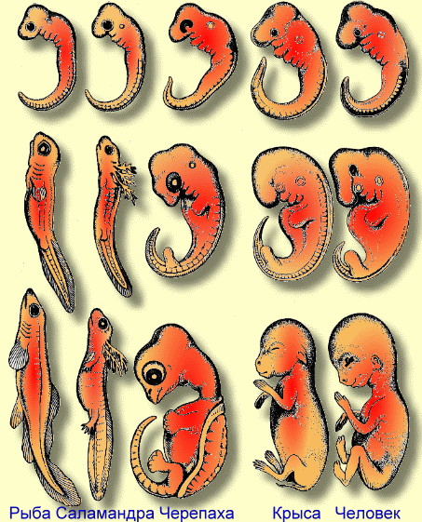

Slide 12
Палеонтологические доказательства
Находки ископаемых остатков предков человека, сходство их строения с современным человеком и человекообразными обезьянами — свидетельство их родства, а также развития предков человека и современных человекообразных обезьян по разным направлениям: по пути все большего формирования человеческих черт у предков человека и узкой специализации человекообразных обезьян к жизни в определенных условиях, к определенному образу жизни.

Slide 13
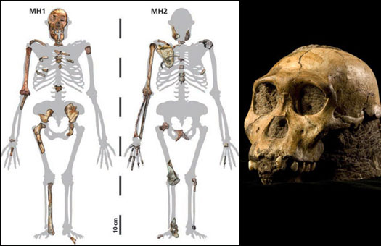
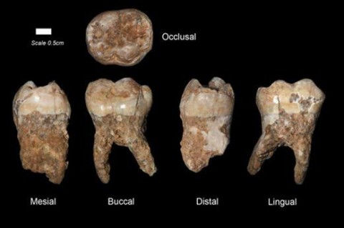

Slide 14
Сравнительно-анатомические доказательства
Человек имеет все признаки класса млекопитающих и относится к этому классу, сходное строение всех систем органов, имеет диафрагму, млечные железы, ушные раковины и др.

Slide 15
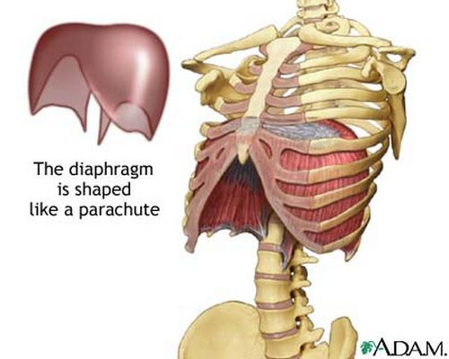
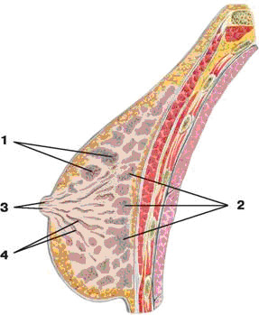
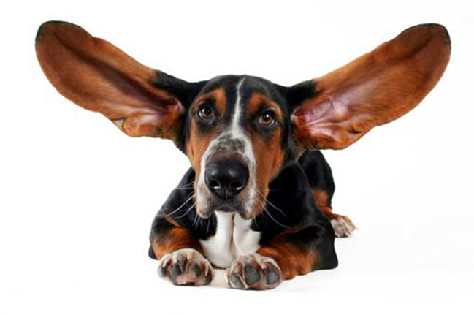

Slide 16
Рудиментарные органы - органы, утратившие своё основное значение в процессе эволюционного развития организма
Наличие у человека рудиментов (развитых у млекопитающих, но атрофированных у человека органов): копчика, аппендикса, остатка третьего века (всего около 90 рудиментов) — доказательство родства человека с животными.

Slide 17
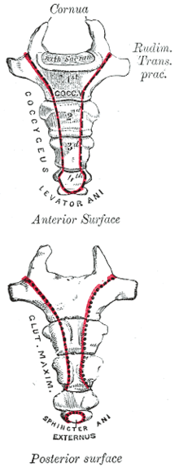
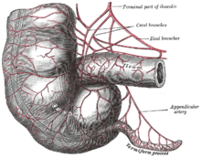
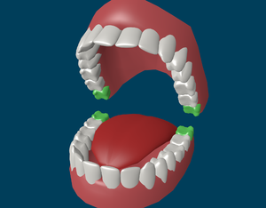

Slide 18
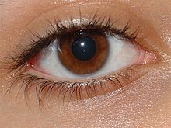
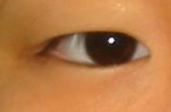
Глаз с эпикантусом
Глаз без эпикантуса

Slide 19
Случаи рождения детей с признаками млекопитающих животных — атавизмы (возврат к предкам): с густым волосяным покровом тела, с большим числом сосков, с удлиненным хвостовым отделом позвоночника — доказательство происхождения человека от животных.

Slide 20
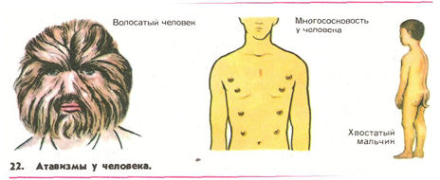
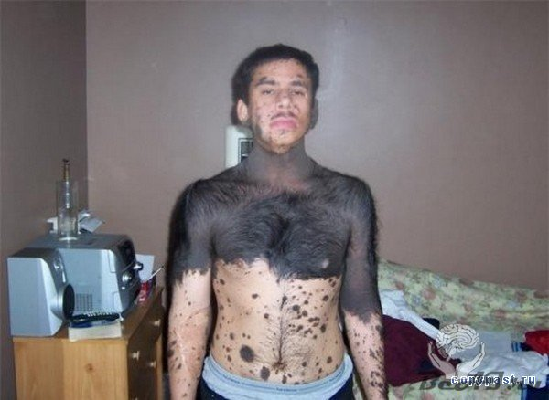

Slide 21
Закрепление изученного материала
Можно ли считать современных человекообразных обезьян предками человека?
От кого, по вашему мнению, унаследованы основные черты человеческого тела:
а) костный скелет, б) пятипалые конечности, в) легочное дыхание, г) дифференцированная зубная система, молочные железы, теплокровность, д) плацента, живорождение.

Slide 22
Домашнее задание
Параграф 2 (пересказ)

